Slide 1

Основы
Java
Степулёнок Денис Олегович

Slide 2


История и факты
1991 – началась работа над языком
1995 – первая версия языка выпущена компанией Sun
  Write once, run everywhere
1998 – выпуск Java2: редакции J2ME, J2SE, J2EE
1998 – внедрен Java Community Process
2007 - Java лицензируется под GNU General Public License
Jan 2010 - Компания Sun Microsystems поглощается Oracle
Текущая версия: Java 8
Дата официального выпуска — 23 мая 1995 года
Приложения Java обычно транслируются в специальный байт-код, поэтому они могут работать на любой виртуальной Java-машине вне зависимости от компьютерной архитектуры

Slide 3
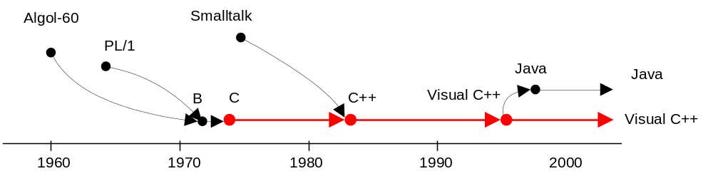
Java – язык для интернета

Slide 4
Как работает JVM (виртуальная машина)
JVM
Java code
Компилятор]
Java
Bytecode
JIT
Native code
Компилятор
Groovy
Groovy code
Библиотеки для
платформы
Не зависит от платформы
Зависит от платформы, т.е.
комбинации: процессор + ОС
Например: Win7 + Intel
JIT – Just-in-time компилятор

Slide 5
Основные типы данных
Целые (только беззнаковые): byte, short, int, long
Вещественные: float / double
Символы: char
Логический тип: boolean
Строки: String
8 примитивных типов

Slide 6
Вещественные типы данных
Тип данных | Байты | Биты | Min | Max
float | 4 | 32 | 3.4E-38 | 3.4E+38
double | 8 | 64 | 1.7E-308 | 1.7E+308

Slide 7
Java 5.0
+ Выпущена в сентябре 2004 года.
+ Изменена нумерация: 1.5 => 5.0.
+ Перечислимые типы (enum). Перечислимый тип является полноценным классом Java, то есть может иметь конструктор, поля, методы, в том числе скрытые и абстрактные.
+ Аннотации - добавление метаданных, не влияющих на выполнение кода, но допускающих использование для получения различных сведений о коде и его исполнении.
+ Обобщённое программирование (generics).
+ Методы с неопределённым числом параметров.
+ Autoboxing/Unboxing — int/Integer
+ foreach
+ JavaDoc

Slide 8
Java 6
Коллекции — добавлены интерфейсы для организации очереди, работающей с двух сторон коллекции; организовывающие поиск по ближайшему соответствию; блокирующие себя во время ожидания элемента. Организованы новые классы, реализующие перечисленные интерфейсы.
Доступны классы-потоки для чтения и передачи сжатых данных, с возможностью передачи их по сети. Сняты ограничения на количество файлов в архиве (ранее 64 Кб), длину названия файла (ранее 256 символов) и количество одновременно открытых файлов (ранее 2000 шт).
Организована система управления кэшем и добавлена поддержка параметра «no-cache» в HTTP-запросе.
JConsole, графический мониторинг JVM, стала официально поддерживаемой утилитой.
Java HTTP Server, позволяет создать полноценный HTTP сервер, с минимально необходимыми функциональными свойствами.

Slide 9
Релиз - 28 июля 2011 года
Java 7
Эталоном стал OpenJDK
+ Использование класса String в блоке switch.
+ Объединённая обработка исключений в блоке catch (multi-catch exceptions) — перечисление обрабатываемых исключений в catch (… | … | …).
+ Повторное выбрасывание исключений (rethrowing exceptions) — передача возникшего исключения «вверх» по стеку вызовов.
+ Использование двоичных чисел (binary literals) — префикс «0b» укажет, что используется двоичное число.

Slide 10
Java 8
+ Полноценная поддержка лямбда-выражений.
+ Ключевое слово default в интерфейсах для поддержки функциональности по умолчанию.
+ Ссылки на методы.
+ Функциональные интерфейсы (предикаты, поставщики и т.д.)
+ Потоки (stream) для работы с коллекциями
+ Новое API для работы с датами

Slide 11
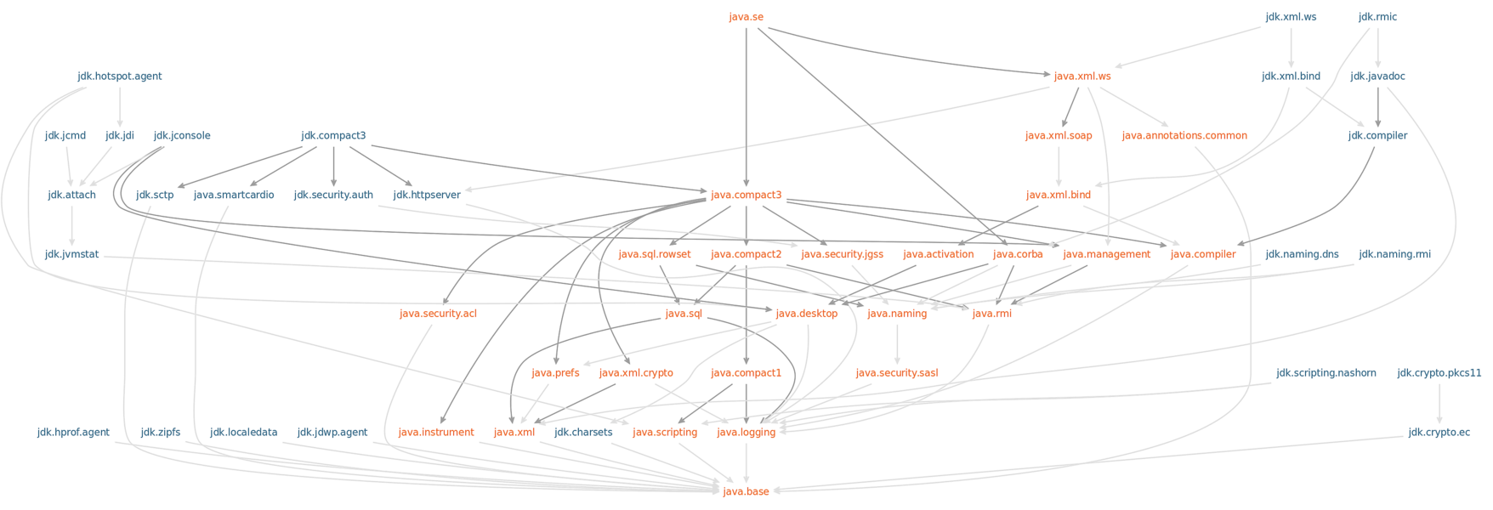
Java 9
Jigsaw — модульная Java
http://openjdk.java.net/jeps/200 - The Modular JDK

Slide 12
Литература по Java

